Slide 1
МОЯ МАЛА БАТЬКІВЩИНА

Slide 2
Чи бачили ви коли-небудь, як під яскравим сяючим , променистим блакитним небом віддзеркалює земля? Чи ви чули, як вдоволено гуде джміль, як шелестить ,шурхотить листя під дотиком вітерця ? Це голос нашої давнішньої землі….. Землі села Устя…

Slide 3
Вітри епох над Устям
Територія села Устя була заселена слов`янськими племенами приблизно в VI-VII ст. Відомо, що місцевість була прикордонням між землями волинян та древлян . Річка Случ, яка протікає через село була східним кордоном Волині. Це дає підстави твердити , що ,мабуть, територія села була територією Волинського князівства.

Slide 4
Походження назви села пов`язують з тим , що воно розташоване в гирлі річки (усті), яка впадає в річку Случ. Назва села не змінювалася від його заснування.

Slide 5
Перша згадка про село зустрічається в 1564 р. Також писемна згадка є в скарзі від імені дворянина Дубовецького 1684 р. Там розповідається , що один із жителів села Устя був причетний до нападу на Дубовецького.
В XIX ст. село Устя належало поміщикам Зеленським. В їх користуванні ну хуторі Суконя була суконна фабрика, яка діяла з 1816 по 1845 р. Більшість населення були хліборобами але крім хліборобства займалися бондарством , ткацтвом , ковальством.

Slide 6
Назви околиць, вулиць, кутків села формувалися в різні історичні періоди. Є назви які встановлювалися в радянські часи : Ленінська , Посьолок. Але є назви, які складалися історично: Закорчик , Суконя ,Неважа , Газон, Варшавська, околиці Града, Будки , урочище Полеглище.

Slide 7
Вулиця Посьолок

Slide 8
Вулиця Закорчик

Slide 9
Околиця Суконя

Slide 10
Вулиця Неважа

Slide 11
Вулиця Варшавська

Slide 12
Урочище Полеглище

Slide 13
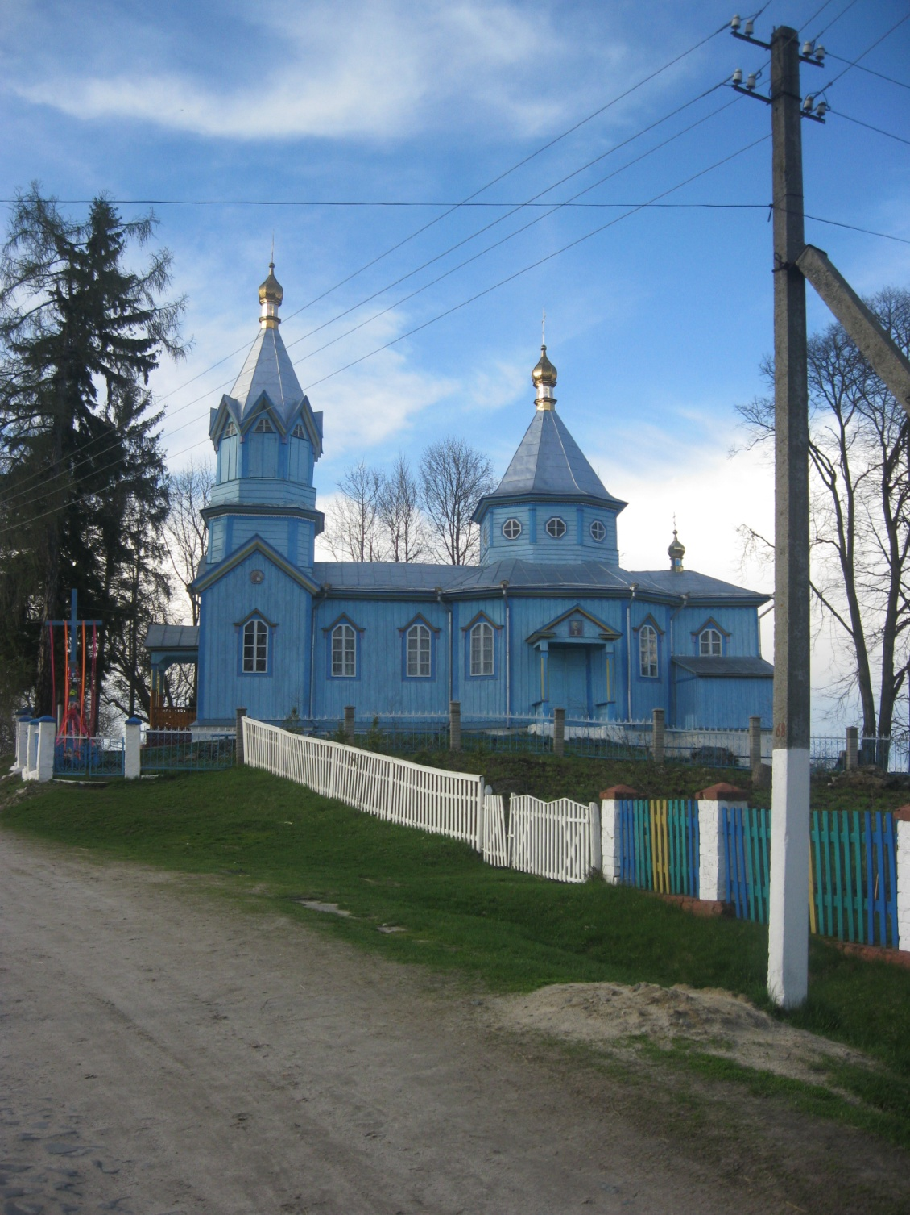
Окрасою села Устя є церква в імя Різдва Пресвятої Богородиці. Будівництво церкви було розпочато у 1880 році, а закінчено в 1884 році Кількість православних християн-прихожан у 80-х роках була 533 чол.

Slide 14
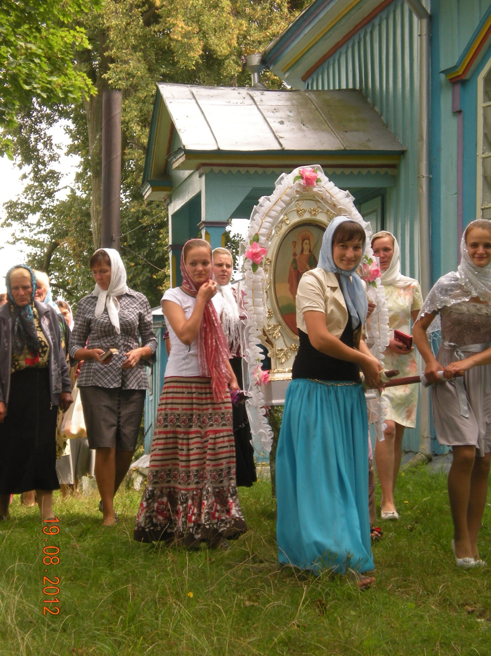
В 2004 році жителі відзначили 120- річний ювілей церкви в ім'я Різдва Пресвятої Богородиці . Престольний празник відзначають 21 вересня. Настоятелем церкви з 1985 року є Зіньков Володимир Миколайович.

Slide 15
Школа в селі Устя організувалась в 20-роках ХХ ст.. В цей час край перебував під владою Польщі. Згідно закону в школі все викладалося польською мовою . Школа тоді була чотирикласною. Після закінчення 4-го класу діти складали екзамени з арифметики , історії Польщі. Вчителька була одна на всі класи – пані Квятковська .
По-справжньому освіта розвивається в повоєнні роки , коли в селі в 1946 р. було засновано неповну семірічну школу , яка в 1958 році стає восьмирічною , а в 1967 – повною середньою.
До 60- х років навчання велося в старому приміщенні , а в 1961 році розпочинається будівництво нової школи яке було закінчене 1976 р. Зі спогадів старожилів відомо , що першою вчителькою була Гаркава Ніна родом з с. Городниця Новоград-Волинського району .

Slide 16
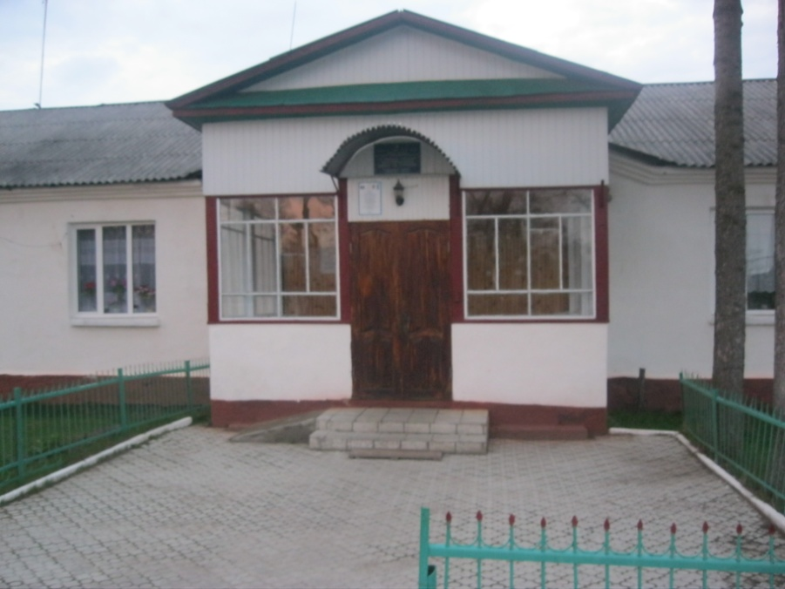
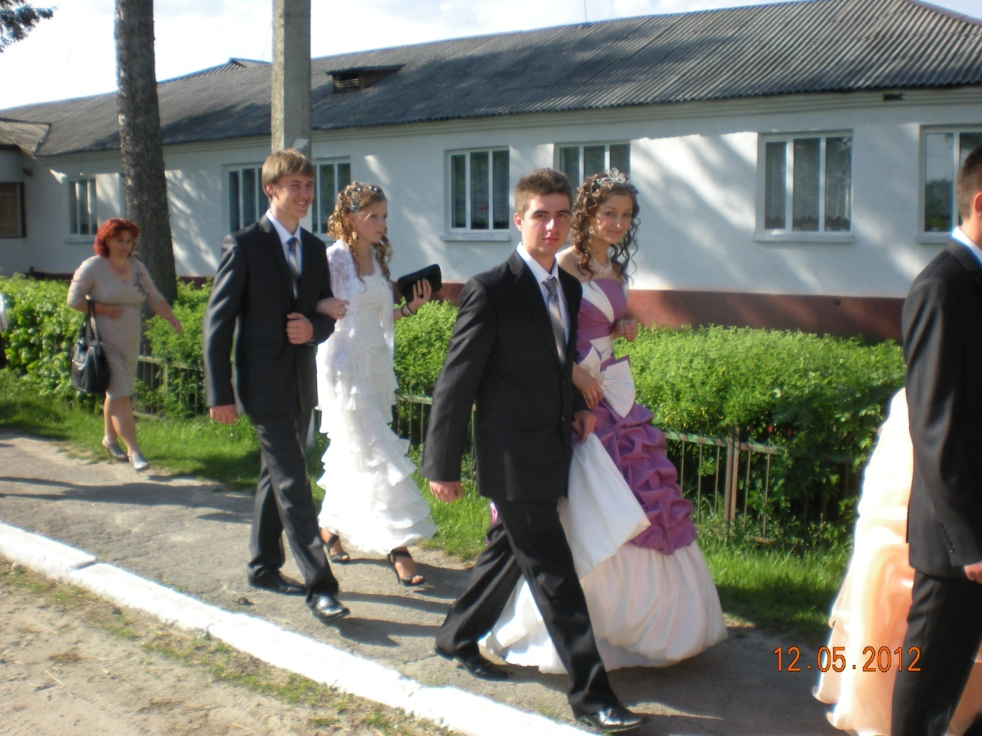
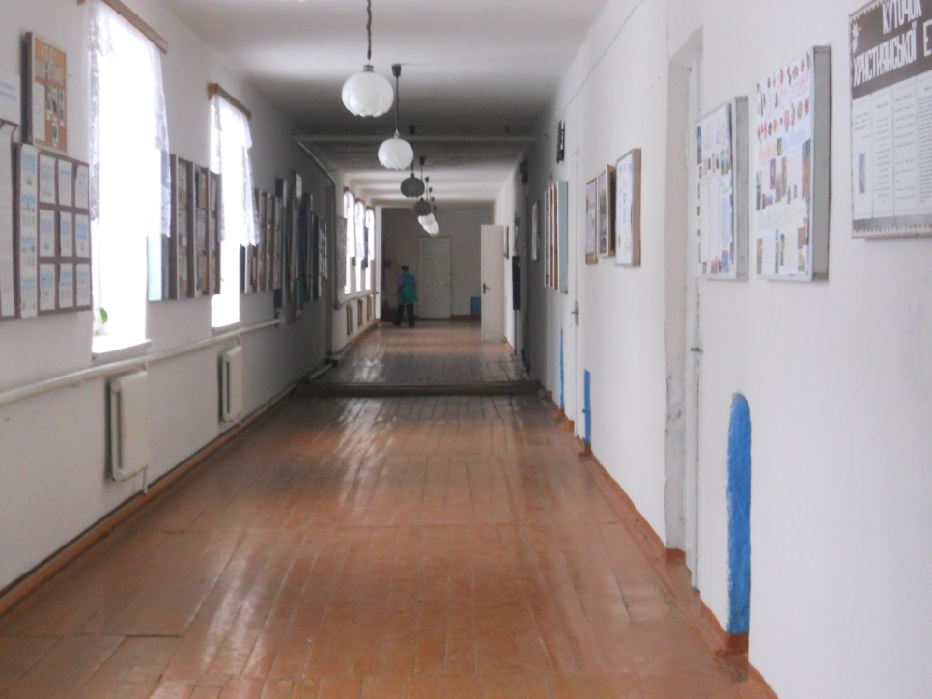
Сьогодні в Устянській ЗОШ І-ІІІ ст.. навчається 102 учні та працює 26 вчителів..

Slide 17
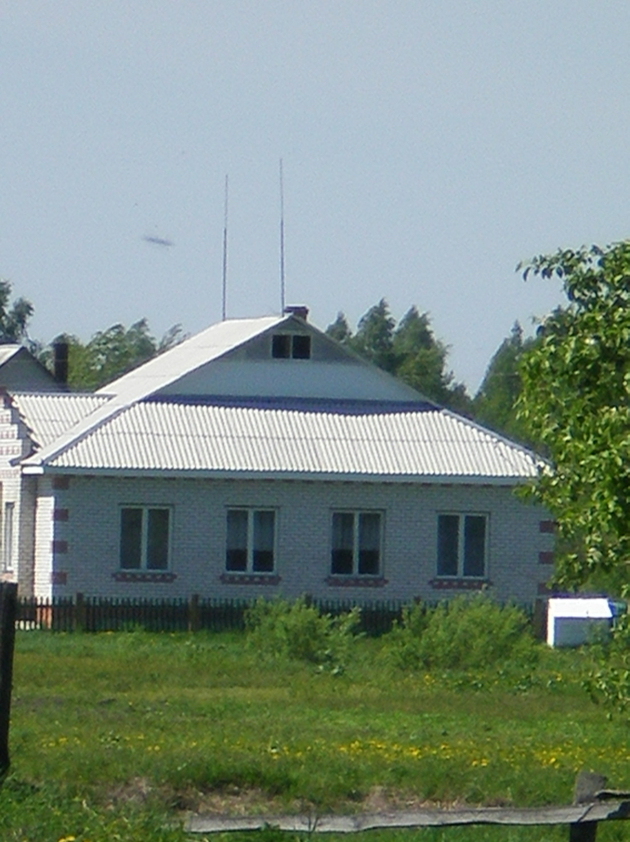
На території сільської ради розміщений КЗ Центр Первинно-медико-санітарної допомоги СЛА с.Устя на вул.Ленінській і складається з 6 кімнат.

Slide 18
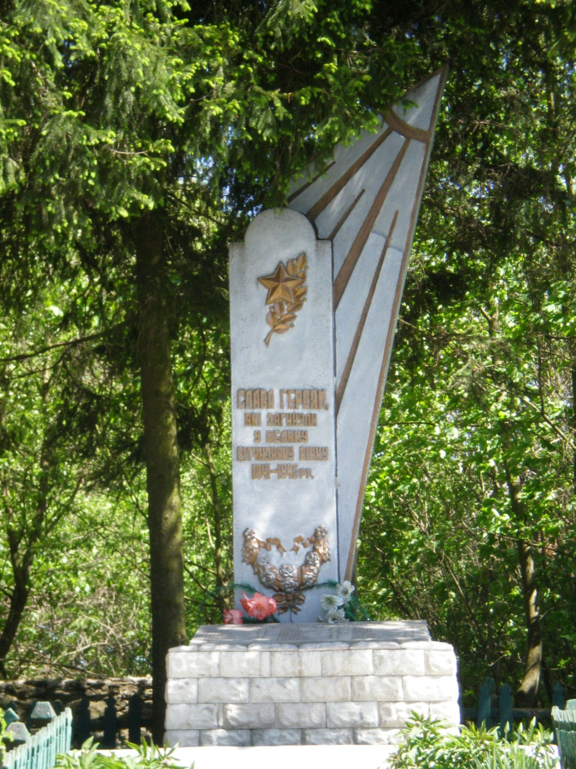
В пам`ять загиблим у роки Великої Вітчизняної війни в селі Устя було встановлено обеліск. Оскільки на фронтах з ворогом билися 138 устенців, з яких 57 полягли на полі бою.

Slide 19
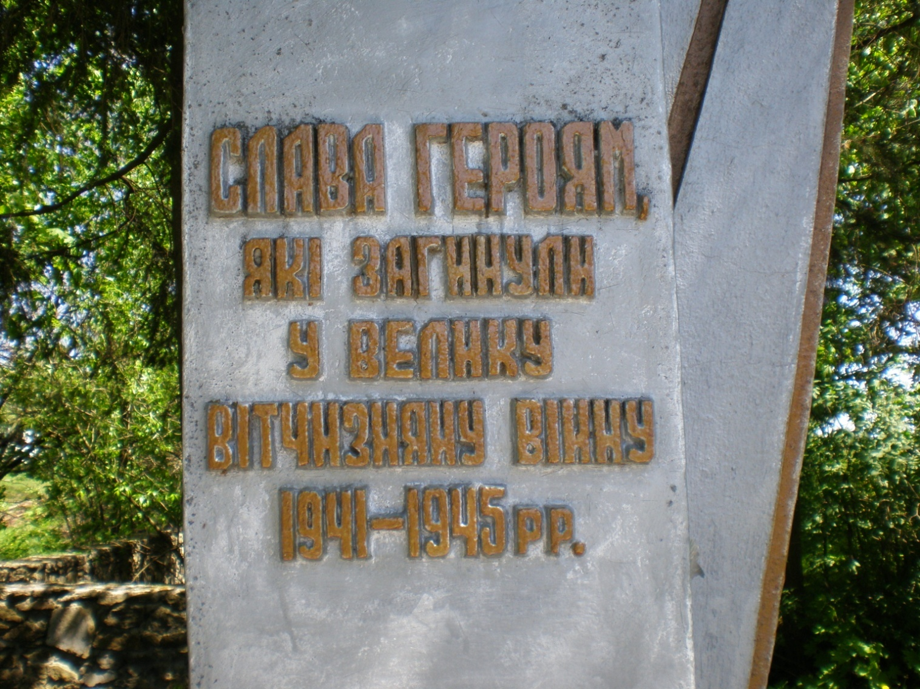
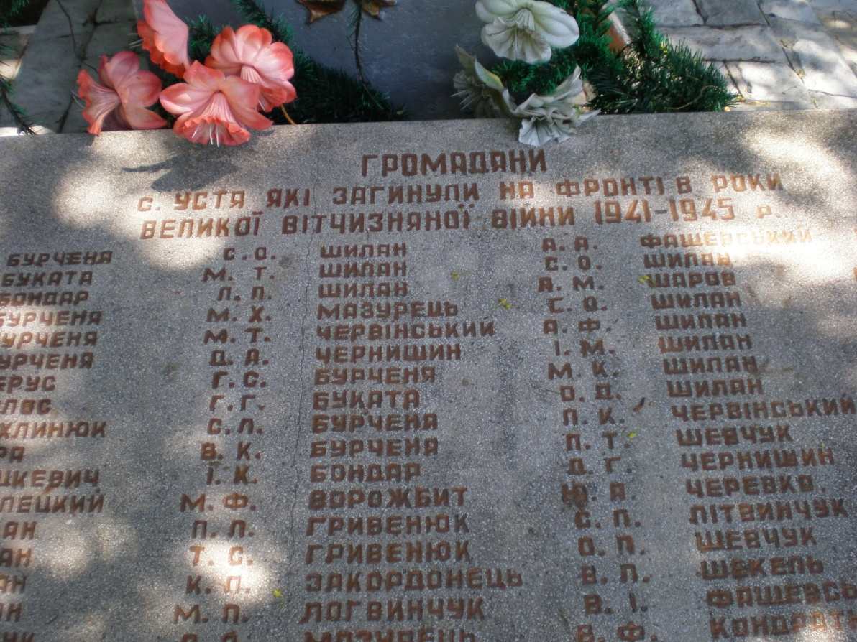

Slide 20
З давніх-давен в селі функціонував млин, який ще й досі працює.

Slide 21
Село сьогодні..

Slide 22
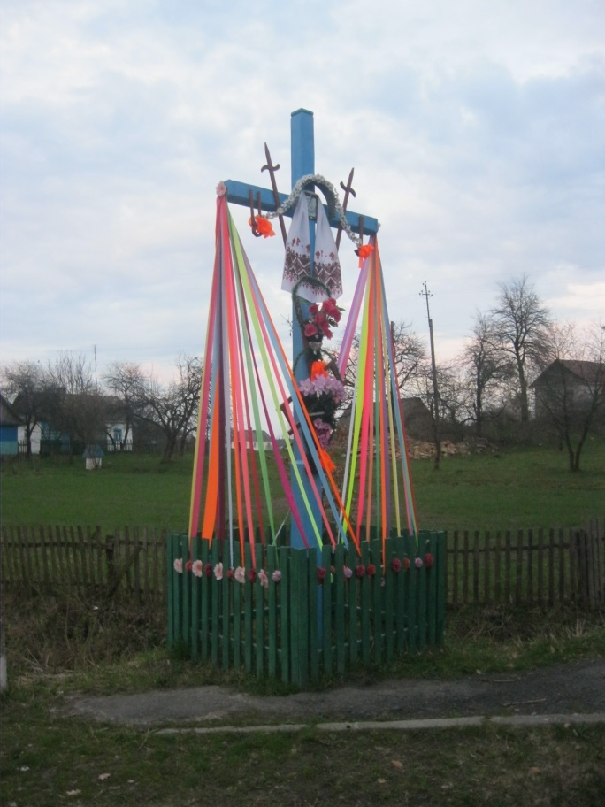
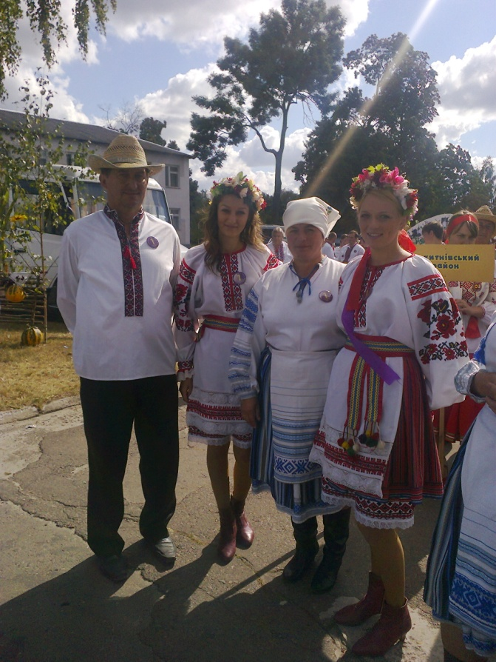
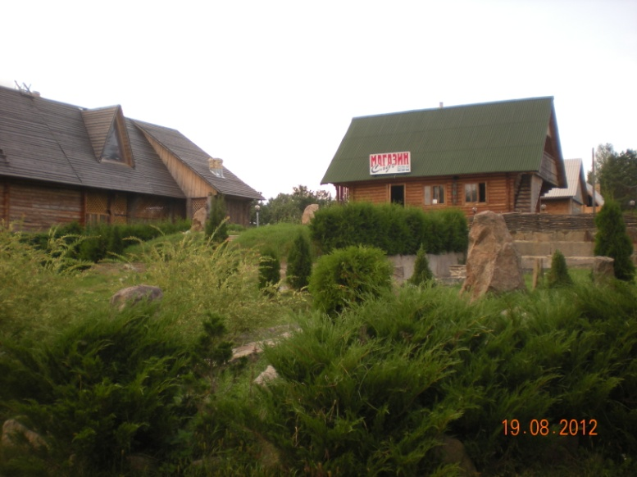
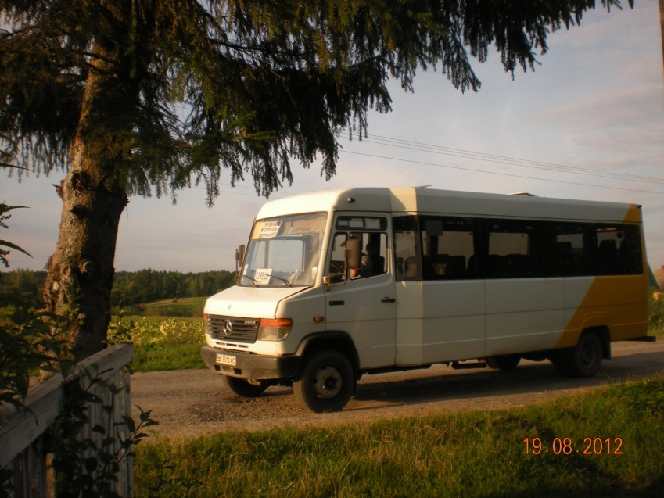
Устя - це маленька Україна. Від серця др серця, від душі до душі , не замуляться джерела духовності села, адже діти гідні батьків….

